Slide 1
Attester i almen praksis – og samarbejdet med det kommunale jobcenter
Demoklynge
Klyngemøde dd-mm-yyyy

Slide 2
Program
5 min. | Velkomst og introduktion
55 min. | Blok 1: Attestarbejdet i klyngen og attetsrejsen Video: ”Attestrejsen” Sidemandssamtale og efterfølgende opsamling i plenum Gennemgang af resultater fra spørgeskemaundersøgelse og datatræk fra kommunen Sidemandssamtale, oplæg fra jobcenteret og fælles drøftelse i plenum
15 min. | Pause
45 min. | Blok 2: Samarbejde med jobcenteret Oplæg fra jobcenteret Spørgsmål og dialog med jobcenter i plenum
30 min. | Blok 3: opsamling og opfølgning Samtale i egen praksis – Hvad kan vi gøre anderledes i klinikken? Dialog med jobcenteret – Hvad kan jobcenteret gøre anderledes?
Notes:
Forklaring til slide:
Mødet er inddelt i 3 hovedblokke med en pause efter blok 1.
Mødet er sat til samlet at tage 2,5 time; herunder en introduktion til mødet og emnet og de 3 hovedblokke.
Mødet kan ændres og tilpasses, hvis klyngen finder andet indhold relevant.

Slide 3
Formål
Attester
1
2
3
4
Få indblik i det kommunale jobcenters tilbud til sygemeldte borgere, samt hvordan forskellige attester indgår i den videre sagsbehandling.
Få indblik i, hvordan klyngens medlemmer arbejder med sygemeldte borgere og attestudfyldelse, herunder særlige udfordringer i hvordan arbejdet bedst organiseres i praksis.
Indgå i dialog blandt klyngens medlemmer og det kommunale jobcenter om særlige fokuspunkter eller udfordringer, som man ønsker at arbejde videre med.
Stimulere debat om, hvordan både attester og samarbejdet generelt med jobcenteret kan blive bedre. Måske opstår der idéer til nye måder at samarbejde på.
Notes:
Her kan du kort præsentere formålet med dagens møde
Forslag til, hvad du kan sige:
Det overordnede formål med dagens klyngemøde er at styrke samarbejdet mellem de almen praktiserende læger og det kommunale jobcenter.
På baggrund af datatræk fra det kommunale jobcenter og besvarelserne af det udsendte spørgeskema skal vi sammen blive klogere på vores rutiner og arbejdsgange, samt dele vores erfaringer og udveksle ideer til et fremtidigt styrket samarbejde.
Derudover skal vi i dialog med det kommunale jobcenter snakke om, hvordan vores samarbejde fungerer på nuværende tidspunkt, og hvordan det eventuelt kan forbedres til fremtidigt samarbejde.

Slide 4
Materiale
Attester
Inden mødet
Under mødet
Sidst på mødet
Du har inden mødet besvaret et spørgeskema om emnet og modtaget dine egne resultater
Uddelingskopier: De samlede resultater af datatræk og spørgeskemaundersøgelsen for klyngen
Praksisark med nyttige oplysninger til din praksis
Beslutte om der skal handles på noget
Aftale hvordan vi skal følge op
Notes:
Forslag til, hvad du kan sige:
Inden mødet har alle haft mulighed for at besvare et spørgeskema, hvilket vil danne baggrund for resultaterne.
I starten af mødet får alle på papir udleveret spørgeskemaresultaterne (uddelingskopierne), samt relevante informationer angående mødet fremgår (praksisark).
I slutningen af mødet skal alle reflektere og beslutte, om der er aspekter, der skal handles på nu og/eller der skal samles op på senere.
For at sikre, at der bliver fulgt op, skal vi have udpeget en referent - enten fra klyngen (fx den kommunale praksiskonsulent) eller kommunen. (Ops! Aftal dette på forhånd med kommunen).

Slide 5
Hvem er tilstede i dag fra jobcentrene i demokommune
Attester
Fornavn Efternavn
Driftsleder for jobcenter XX
Fornavn Efternavn
Driftsleder for jobcenter XX
Fornavn Efternavn
Driftsleder for jobcenter XX
Notes:
Præsenter repræsentanterne fra jobcenteret, som er til stede på dagens møde

Slide 6
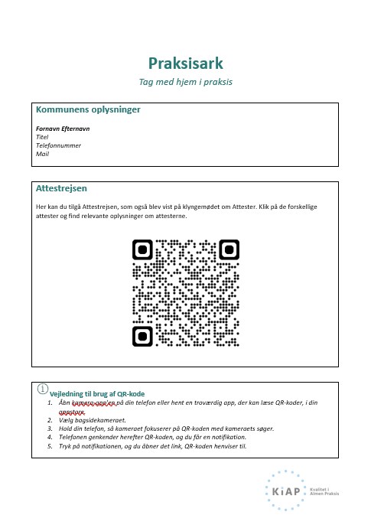
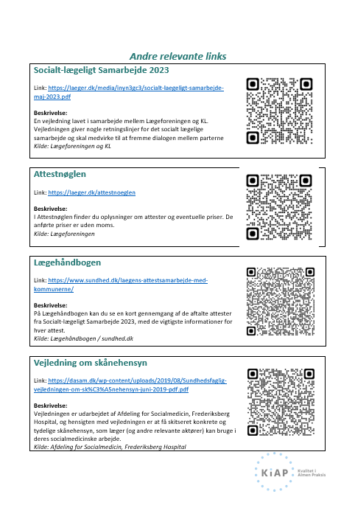
Praksisark
Find nyttige oplysninger, konkrete værktøjer og relevante links til attestarbejdet
Notes:
Forslag til, hvad du kan sige:​
​
Inden mødet har alle haft mulighed for at besvare et spørgeskema, hvilket vil danne baggrund for resultaterne.​
​
I starten af mødet får alle på papir udleveret spørgeskemaresultaterne (uddelingskopierne), samt relevante informationer angående mødet fremgår (praksisark).​
​
I slutningen af mødet skal alle reflektere og beslutte, om der er aspekter, der skal handles på nu og/eller der skal samles op på senere.​
For at sikre, at der bliver fulgt op, skal vi have udpeget en referent - enten fra klyngen (fx den kommunale praksiskonsulent) eller kommunen. (Ops! Aftal dette på forhånd med kommunen).​

Slide 7
Blok 1: Attestarbejdet i klyngen og Attestrejsen
Samlet tid: 55 minutter
Notes:
Forslag til, hvad du kan sige:
I 1. blok skaber vi en basal viden om attester, samt fokuserer vi på det nuværende attestarbejde i klyngerne.
Som det første ser vi en video (attestrejsen), der vil give en basal viden om attester og attestens rejse mellem praksis og jobcenter, hvilket vi skal arbejde mere med senere på mødet.
Som det andet kigger vi på spørgeskemaresultaterne, og bagefter kigger vi på datatrækket fra det kommunale jobcenter, herunder antal attester per praksis per år. (både i absolutte tal og per 1000 sikrede)
På baggrund af dette deler vi vores umiddelbare tanker.

Slide 8
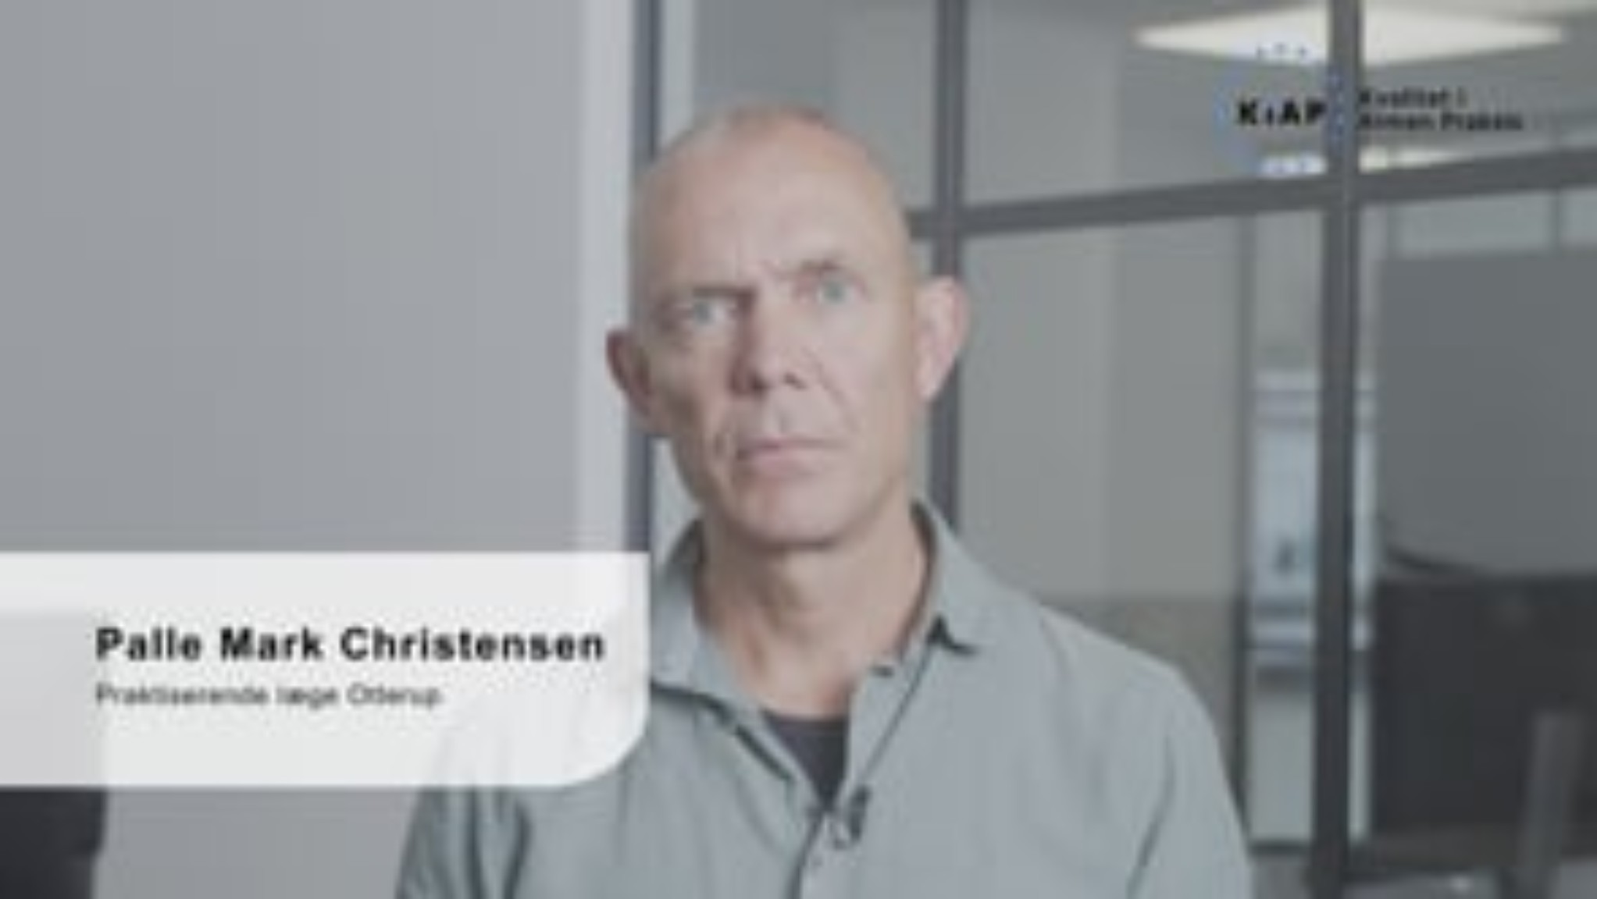
Attestrejsen (5 min.)
Notes:
OBS: Hvis repræsentanter fra det kommunale jobcenter mener, at processen forløber anderledes i kommunen, så er det af stor relevans, at de får mulighed for at sige, hvad, der er anderledes.
Det kunne for eksempel være, hvis kommunen slet ikke anvender en af ovenstående attester eller lignende.

Slide 9

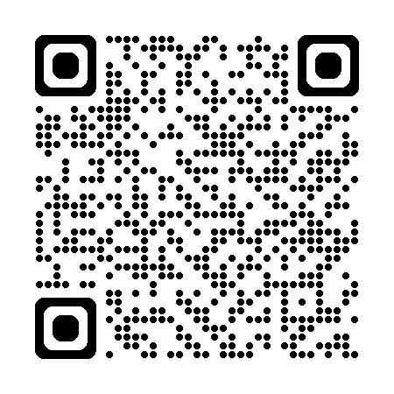
Scan QR koden og gennemgå ”Attestrejsen”
Sidemandssamtale (10 min.)
Snak om forløbet og hver enkelt attest
Hvad kommer bag på jer?
Notes:
Forklaring til slide:
Først sæt deltagerne til at scanne QR-koden enten fra præsentation eller på praksisark.
Derefter snak sammen to og to om hele forløbet - de kan klikke sig ind på hver enkel attest og finde information om den pågældende attest.

Slide 10
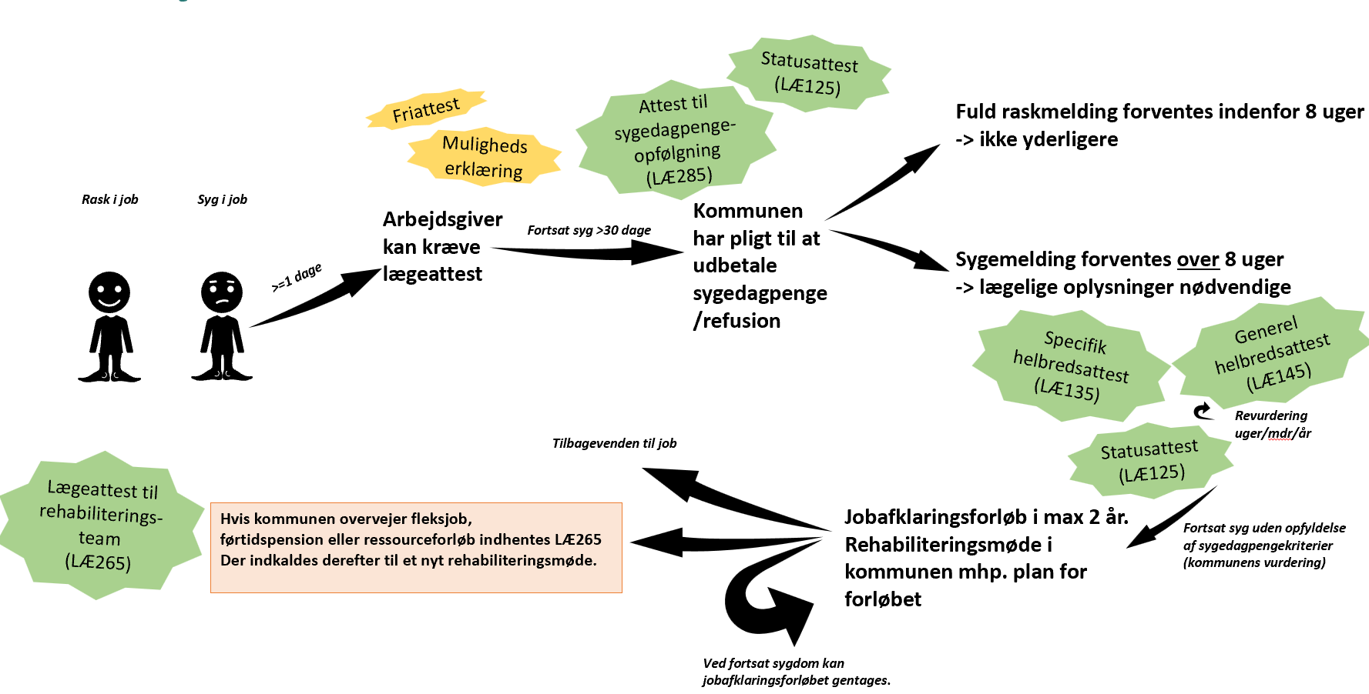
Overblik over attestrejsen
Notes:
Forklaring til slide: Attestrejsen, som blev gennemgået i videoen.
Obs! Hvis repræsentanter fra det kommunale jobcenter mener, at processen forløber anderledes i kommunen, så er det af stor relevans, at de får mulighed for at sige, hvad, der er anderledes.
Det kunne for eksempel være, hvis kommunen slet ikke anvender en af ovenstående attester eller lignende.

Slide 11
Hvad har i særligt bemærket
Opsamling i plenum (5 min.)
1. Hvilket emne/attest talte i mest om?
Notes:
Forklaring til slide:
I plenum spørg ind til hvad der er blevet snakket om blandt deltagere – eventuelt skriv de vigtigste pointer op på tavle, whiteboard eller lignende.

Slide 12
Antal attester, absolutte tal
Eksempel
Kilde: spørgeskema, antal besvarelser ud af antal medlemmer (svarprocent)
Notes:
Datatræk fra det kommunale jobcenter​
​
Obs! Variation kan skyldes mange forskellige forhold.​
​
Det kunne for eksempel være, hvis et ydernummer har patienter fra andre kommuner eller lignende.​
​
Fokus ønskes derfor ikke på mulig variation, men på et overblik over antal attester per praksis per år.

Slide 13
Antal attester, per 1.000 sikrede
Eksempel
Kilde: spørgeskema, antal besvarelser ud af antal medlemmer (svarprocent)
Notes:
Datatræk fra det kommunale jobcenter​
​
Obs! Variation kan skyldes mange forskellige forhold.​
​
Det kunne for eksempel være, hvis et ydernummer har patienter fra andre kommuner eller lignende.​
​
Fokus ønskes derfor ikke på mulig variation, men på et overblik over antal attester per praksis per år.

Slide 14
Antal attester, attesttype
Eksempel
Notes:
Datatræk fra det kommunale jobcenter​
​
Obs! Variation kan skyldes mange forskellige forhold.​
​
Det kunne for eksempel være, hvis et ydernummer har patienter fra andre kommuner eller lignende.​
​
Fokus ønskes derfor ikke på mulig variation, men på et overblik over antal attester per praksis per år.

Slide 15
Responstid opgjort i antal dage fordelt på ydrenumre
Eksempel
Kilde: spørgeskema, antal besvarelser ud af antal medlemmer (svarprocent)
Notes:
Datatræk fra det kommunale jobcenter​
​
Obs! Variation kan skyldes mange forskellige forhold.​
​
Det kunne for eksempel være, hvis et ydernummer har patienter fra andre kommuner eller lignende.​
​
Fokus ønskes derfor ikke på mulig variation, men på et overblik over antal attester per praksis per år.

Slide 16
Oplever du, at der mangler tilbagemelding fra kommunen om patienter, der er henvist til akutfunktionen
Eksempel
Kilde: spørgeskema, antal besvarelser ud af antal medlemmer (svarprocent)
Notes:
Resultater fra spørgeskemaundersøgelsen

Slide 17
I hvilken grad kender du til de forskellige attesttyper?
Eksempel
Kilde: spørgeskema, antal besvarelser ud af antal medlemmer (svarprocent)
Notes:
Resultater fra spørgeskemaundersøgelsen

Slide 18
Hvordan vurderer du dit samarbejde med jobcenteret?
Eksempel
Kilde: spørgeskema, antal besvarelser ud af antal medlemmer (svarprocent)
Notes:
Resultater fra spørgeskemaundersøgelsen

Slide 19
Hvad fungerer godt i det samarbejde med jobcenteret?
Fritekst (1 ud af 2)
Spørgeskemabesvarelse
Spørgeskemabesvarelse
Spørgeskemabesvarelse
Notes:
Resultater fra spørgeskemaundersøgelsen

Slide 20
Hvad fungerer godt i det samarbejde med jobcenteret?
Fritekst (2 ud af 2)
Spørgeskemabesvarelse
Spørgeskemabesvarelse
Spørgeskemabesvarelse
Notes:
Resultater fra spørgeskemaundersøgelsen

Slide 21
Hvilke udfordringer oplever du i dit attestarbejde til jobcenteret (LÆ-attester)?
Fritekst (1 ud af 2)
Spørgeskemabesvarelse
Spørgeskemabesvarelse
Spørgeskemabesvarelse
Notes:
Resultater fra spørgeskemaundersøgelsen

Slide 22
Hvilke udfordringer oplever du i dit attestarbejde til jobcenteret (LÆ-attester)?
Fritekst (2 ud af 2)
Spørgeskemabesvarelse
Spørgeskemabesvarelse
Spørgeskemabesvarelse
Notes:
Resultater fra spørgeskemaundersøgelsen

Slide 23
Opsummering af spørgeskemaundersøgelse
[KiAP´s bud på en opsummering af spørgeskemaundersøgelsen]
Punkt
Punkt
Punkt
Notes:
Forklaring til slide: ​
​
Til plenum lav et oprids af de vigtigste pointer og refleksioner på baggrund af spørgeskemaresultaterne.​
​
Obs! Bagefter vil kommunen holde oplæg, og der vil de måske besvare nogle af pointerne/refleksionerne.​

Slide 24
Resultater fra spørgeskemaet
Sidemandssamtale (10 min.)
Hvad tænker du om klyngens resultater fra spørgeskemaet og data fra jobcenteret?
Hvordan har du organiseret arbejdet med at udfylde attester?
Notes:
Forklaring til slide:
Først sæt deltagerne til at snakke sammen to og to om spørgeskemaresultaterne.
Obs! Det kan være 5 minutter eller lignende – formålet er at få tankerne og snakken i gang.

Slide 25
Oplæg fra jobcenteret
Kommunen kommenterer på svarene fra spørgeskemaundersøgelse
Oplæg fra kommunen (10 min.)

Slide 26
Plenumsnak med jobcenteret
Opsamling i plenum (10 min.)
Notes:
Forklaring til slide:
I plenum spørg ind til hvad der er blevet snakket om blandt deltagere – eventuelt skriv de vigtigste pointer op på tavle, whiteboard eller lignende.

Slide 27
Pause
Samlet tid: 15 minutter

Slide 28
Blok 2: Samarbejde med jobcenteret
Samlet tid: 45 minutter
Notes:
Forslag til, hvad du kan sige:
I 2. blok fokuserer vi på vores samarbejde med det kommunale jobcenter, der også har nogle repræsentanter til stede i dag.
Som det første vil repræsentanter fra jobcenteret gå på med et oplæg. Her vil de kommentere på mulige italesatte udfordringer, der har været fra almen praksis.
Som det andet vil vi sammen have en dialog med det kommunale jobcenter. Her vil vi snakke om pointer og refleksioner fra de tidligere plenumdiskussioner.

Slide 29
Oplæg fra jobcenteret
Oplæg fra kommunen (20 min.)
Forslag til emner:
Hvordan er vi organiseret i jobcenteret?
Hvordan er arbejdsgangen når vi anmoder om en attest fra lægen? Hvad er sket forud? Og hvad skal ske når vi modtager attesten?
Hvordan kan lægen kontakte sagsbehandler, hvis der er behov?
Hvilke konsekvenser kan det have for borgeren, hvis ventetiden ikke overholdes/attesten er udfyldt forkert? (Husk at begge parter har et ansvar overfor borgeren. Appel til det gode samarbejde! ☺)
Notes:
Det kommunale jobcenters oplæg

Slide 30
Spørgsmål og dialog med jobcenteret
Opsamling i plenum (25 min.)
Tag udgangspunkt i de pointer, som i har noteret fra plenumdiskussionerne
Notes:
Forslag til hvad du kan sige
Så er det blevet tid til dialog med jobcenteret.
Obs! Her kan der tages udgangspunkt i pointer og refleksioner fra de tidligere plenumdiskussioner, samt fra kommentarer fra det kommunale jobcenter.

Slide 31
Blok 3: Opsamling og opfølgning
Samlet tid: 30 minutter
Sæt jer sammen i egen praksis. Sololæger går sammen.
Notes:
Forslag til, hvad du kan sige:
I 3. blok snakker vi sammen med kollegaer fra vores egen praksis.
OBS! Sololægerne går sammen og snakker.
Som det første snakker vi sammen om, hvad vi helt konkret vil gå hjem og gøre.
Det kunne for eksempel være, på baggrund af plenumdiskussionerne eller det kommunale jobcenters oplæg.
Som det andet samler vi op i plenum, hvor det kommunale jobcenter stadig vil være til stede. Derved kan videre dialog mulig, hvis der opleves et behov.
Som det tredje beslutter vi sammen, hvordan der skal følges op på igangværende møde.
Det kunne for eksempel være, om der skal arbejdes videre med det i KLU, om der skal vælges en kontaktperson, om der skal laves et opfølgningsmøde (for eksempel om 12-måneder med nyt spørgeskema fra KiAP) eller lignende.

Slide 32
Snak i egen praksis
Gruppedrøftelse (15 min.)
Hvad vil i gøre hjemme i egen praksis? Eksempelvis:
- Blive bedre til …
- Bruger i skabelon til jeres attester?
Notes:
Her skal klyngen sætte sig sammen i egen praksis og sololæger går sammen. De skal snakke om, hvad de vil gøre, når de kommer hjem i egen praksis på baggrund af det, de har hørt på dette klyngemøde.

Slide 33
Opsamling og opfølgning
Opsamling i plenum (25 min.)
Opsamling: Pluk fra praksis-gruppearbejde
Hvad vil i gå hjem og gøre i jeres praksis?
Hvad synes jobcenteret?
Opfølgning på dagens møde:
Hvad aftaler vi konkret at gøre efter mødet? I praksis? P å jobcenteret?
Skal vi mødes igen? Arbejdes videre f.eks. I KLU? Hvem er kontaktperson?
Notes:
Forklaring til slide
Som det første spørg ind til de forskellige praksis.
Det kunne for eksempel være, hvad har de tænkt sig at gøre i deres praksis, hvad tænker kommunen om det eller lignende.
Som det andet aftale hvordan I gerne vil følge op på dagens møde.
Det kunne for eksempel være, om der skal arbejdes videre med det i KLU, om der skal vælges en kontaktperson, om der skal laves et opfølgningsmøde (for eksempel om 12-måneder med nyt spørgeskema fra KiAP) eller lignende.
.

Slide 34
Tak for i dag
Besøg os på KiAP.dk

Slide 35
Referencer og kilder
Sundhedsstyrelsens Attestbekendtgørelse. (2011, BEK nr. 908 af 18/08/2011). Bekendtgørelse om afgivelse af erklæringer m.v. Indenrigs- og Sundhedsministeriet. https://www.retsinformation.dk/eli/lta/2011/908
Autorisationsloven. (2016, LBK nr. 1356 af 23/10/2016). Bekendtgørelse af lov om autorisation af sundhedspersoner og om sundhedsfaglig virksomhed. Indenrigs- og Sundhedsministeriet. https://www.retsinformation.dk/eli/lta/2016/1356
Notes:
Referencer

